Slide 1
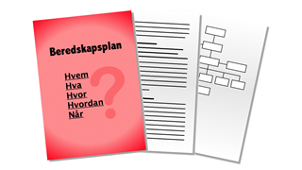

Evaluering og læring -
Beredskap og drift under pandemien
Presentasjon 22.11.2021

Slide 2
Prosess Nettskjema
Flere fakulteter har stilt med representanter i en referansegruppe og vært med på utforming av nettskjema
Nettskjema er sendt ut i 4 puljer, og alle har blitt oppfordret til å svare etter diskusjon i grupper (ledergrupper, beredskapsgrupper mm.). Antall mottatte svar er:
  LOS, Fakulteter, Museer, UB 20
  Institutter 29
  Hovedverneombud 10
  Hovedtillitsvalgte 2
  SUM antall svar 61
Resultatene fra nettskjema presenteres i ulike fora/grupper og vi samler inn ytterligere innspill og kommentarer.

Slide 3
Svaralternativ nettskjema
Svaralternativene i nettskjemaet er omgjort til tallverdier som følger:
Helt enig / Svært godt 4
Litt enig / Godt 3
Litt uenig / Mindre godt 2
Helt uenig / Dårlig 1
Ikke aktuelt / Ikke relevant ikke tatt med i summeringene

Slide 4
Alt i alt; hvor godt har UiO håndtert pandemien fra den oppstod og frem til i dag
Gjentakende tilbakemelding:
Utfordringer knyttet til informasjon og kommunikasjon.
Utfordringer i starten med håndtering av smittevernsutstyr og klargjøring av arealer for gjenåpning.
Spørsmål om CIM har et godt nok brukergrensesnitt.
HMSB - forbilledlig innsats under pandemien, selv om alle ikke synes beredskapsplanene og øvelsene var like bra.
Nettskjemaet herligste tilbakemelding:
«Vi ventet lenge på Antibac, til tross for at vi bestilte tidlig. Vi endte opp med å lage våre egen (vi er tross alt kjemikere).»
Innsats totalt:
En kollektiv prestasjon, det er universitetssamfunnet som har reist seg sammen
Imponerende innsats fra alle nivåer
Dugnadsånd og omstillingsevne- og vilje
Fantastiske ansatte har nok bidratt mer enn beredskapsplanene
Stor ekstrainnsats på alle nivåer
Ledelsen har virkelig trådt til og gjort en svært god jobb
«Karakter»
fra nivå 2:
  Svært godt
  Meget godt
fra nivå3/vernetjenesten/tillitsvalgte:
  Greit
  Bedre og bedre
  Bra nok
  Godt
  Svært godt
  Rimelig bra

Slide 5
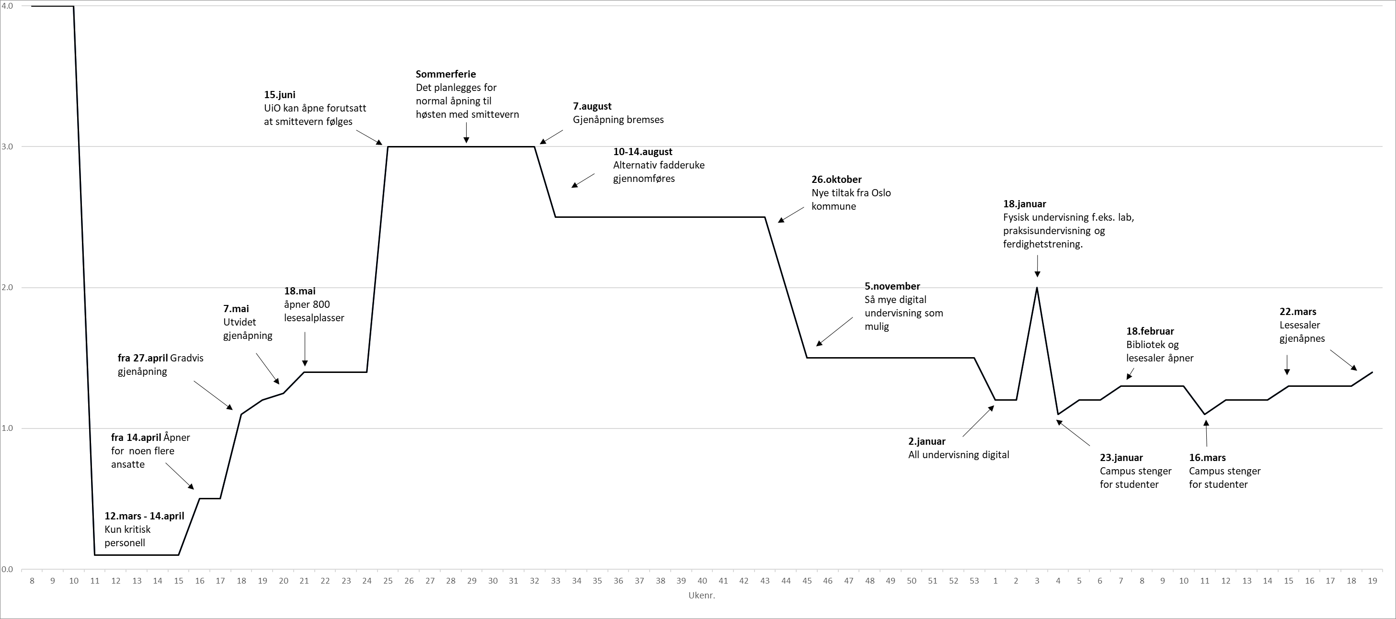
Beslutninger og kommunikasjon (sentralt/desentralt, tid, presist, nå ut til alle)
Manglende retningslinjer for hjemmekontor
Ivaretakelse av det psykososiale miljøet.
Normal drift
Utfordringer med:
informasjon og kommunikasjon
anskaffelse smittevernsutstyr
EA – klargjøring av lokaler ihht smittevernsregler og stor belastning med tilganger bygg
UiO imponerer:
Digitalt kvantesprang
Enorm innsats fra ansatte
Sentralt smittevernutvalg etableres
Åpent forutsatt smittevern
Studenter klager massivt gjennom Si-fra på eksamen.
Roller og ansvar for utsending av info til studentene
Åpent kun for mindre grupper
Åpent kun for kritiske funksjoner
Stengt
Utfordringer med:
Topptunge beredskapsøvelser
For «smale» øvelser, CIM
Gode tiltak:
Beredskapsøvelser, Smittevernutvalg
Kontinuitetsplaner

Slide 6
Viktigste læringspunkter hittil
Beredskap - forberedelser
Organisering – roller og ansvar
Informasjon og kommunikasjon
*Øvelser og kontinuitetsplaner er nyttig.
*CIM som loggføringsverktøy og avvikssystem.
*Institutter og førstelinje må inkluderes i øvelser fremover.
*Øvelser må favne bredt (ikke kun skyting/brann) og scenarietenkning er ønsket.
*Selve beredskapsplanen bør være så generisk som mulig.
*CIM som krisehåndteringsverktøy.
*FS
*Omstillingsevne og –vilje.
*Smittevernutvalg, HMSB, BTH
*Stort sett god fordeling av ansvar.
*Vernetjenesten inkludert
*Mye delegert til fakultetene som kunne vært løst felles på UiO.
*Tidvis uklart på hvilket nivå besluttende myndighet befinner seg.
*EA, areal, oppfølging av utstyr i rom og tilpasse rom til smittevern.
*Beslutninger -Blindern-fokus
*Koronanettsiden
*UiOs ledelse har vært svært tilgjengelige
*Dårlig koordinert i starten.
*Ulik tolkning av beskjeder førte til ulik informasjon i ulike miljøer.
*UiO tunge struktur gjør at viktig informasjon ikke når helt ned til hver enkelt via linjen.
*Utydelig hvem som skulle kommunisere hva til studenter.
Ønsker at beredskapsplanen tar innover seg at man kan unnvike regler i krise x/innkjøp av smittevernutstyr som leverandør ikke kunne levere.
Må bli tydeligere hva som skiller en normalsituasjon og beredskapssituasjon mht roller og ansvar.
UiO bør ha et dynamisk dokument som gir presendens og grenseoppgang mellom ansvarsoppfølging sentralt og lokalt.
Kommunikasjonsplan viktig.
Erfaringsutveksling mellom enhetene på UiO kan bli bedre (ideebank?).
Kommuniser også når det ikke er ny informasjon.
Digitale UiO-allmøter kunne vært avholdt.
Ansatte
Undervisning og studenter
Forskning og formidling
*Enorm innsats.
*Zoom og Teams til møter fungerte bra, samt veiledning til disse fra IT.
*IT-tjenestene leverte meget bra.
*Ulik kostnadsdekning for hjemmekontor og praksis for å kunne komme på kontor.
*HMS-ansvaret er ikke ivaretatt, mye overtid på enkelte grupper.
*Kunne med fordel ha kommet kurs for fjernledelse da man skjønte at dette ville vare.
*Digitalisering av undervisning
*V2021: arbeidet med å få studenter tilbake på campus.
*Studiehåndtering inkl. mental helse kunne vært bedre.
*Alle som har jobbet relatert til undervisning er overarbeidet og det savnes fysisk teknisk og adm. støtte.
*Det tok for lang tid på utdanningssiden å ta beslutninger.(undervisning og spesielt eksamen)
*UiOs fagpersoner har vært etterspurt i media
*Mer ro til forskningen pga færre møter.
*Funnet nisje i å arrangere digitale forskningsworkshops og slik styrket internasjonale nettverk.
*UiO kunne lagt mer press på NFR for å komme forskerne i møte.
*Datainnsamling lider, forsinkelser og redusert kvalitet.
UiO kunne vært mere proaktive med digital opplæring, guiding i fjernledelse og intitiativ for å ivareta det psykososiale, inkl. nyansatt.
Mye fleksitid og ferie overført til 2021.
Viktig å ser på utstyr i undervisningsrom og adm./teknisk støtte til gjennomføring av (hybrid )undervisning fremover.

Slide 7
Dilemmaer
Ikke alltid entydig hva som gjelder av nasjonale og lokale regler.
Beslutninger
Sentrale
Desentrale
Har ikke vært konsekvent hvor
store og små beslutninger skulle taes
Store lokale forskjeller skaper usikkerhet og misnøye (kan også bero på enhetens økonomi):
  • Tilgang bygg
  • Utstyr hjemmekontor
  • Julegaver
Nærhetsmodellen taler for desentrale beslutninger og tilpasser enhetens behov.
Likebehandling
Raskere beslutninger
One size doesn’t fit all
Bryter med nærhetsmodellen og fakultetenes autonomi
For Blindern-fokuserte
Sentrale kommunikasjon til alle ansatte og studenter
Kommunikasjonslinje
Kommunikasjon i linje
Ulik praksis på hvilken kommunikasjonsform som er brukt?
Informasjon kan tilpasses enheten
Risiko for at:
  Ønsket informasjon sorteres/filtreres bort
  Budskapet tolkes ulikt av ulike enheter/ledere.
  Engelsk informasjon ikke alltid viderebragt.
  Informasjonen når ikke ut til alle ansatte eller det tar for lang tid før de fleste får informasjonen.
  Kommunikasjon kommer fra mange hold (fra UiO, media mm.) og ikke alltid er samsvarende.
Lik informasjon til alle til samme tid
Alle får faktisk informasjonen
UiO sentralt vil ikke kunne være bevisst på alle enhetenes behov.

Slide 8
Dilemmaer
Organisering
Beredskapsledelse
Ordinær ledelse
Skal sikre rask involvering av en bredde roller
Unaturlig å bruke annen organisering enn det man er vant til
Ikke tydelig når beredskapsledelse ble avsluttet og når ordinær linjeledelse overtok.
Krever mindre å bruke ordinære strukturer som man kjenner til
Deltakelse i beredskapsgruppe
Får informasjon i etterkant
«alle er med»
Viktige aspekter for studenter og ansatte blir ikke ivaretatt tidsnok.
Usikkerhet rundt hva tillitsvalgte skal gjøre med informasjonen de har fått?
Kun muntlig info i etterkant kunne bli mer krevende å kommunisere videre (gjaldt bl.a. institutter)
Beredskapsgruppen kan fort bli for stor og det blir vanskelig å ta beslutninger.
Kunne instituttledere vært med som observatører?

Slide 9
Dilemmaer
Arkiv og dokumentasjon
CIM
Ephorte / eposter
UiOs beredskapssystem
Er CIM godkjent som arkivsystem?
Tungvint når man kun bruker dette sjeldent.
Dobbelregistrering og ekstraarbeid
Er informasjon også arkivert i ephorte (arkivverdig)?

Slide 10
Evaluering og læring -beredskap UiO – Oppsummering
1. Beredskap: planer, øvelser, CIM og nytteverdi i praksis
2. Roller, ansvar og organisering
4. Opprettholdelse av UiOs virksomhet
Beredskapsopplæring og -øvelser
Kontinuitets-/pandemiplaner 2020
Ulike scenarier ble diskutert i vår ledergruppe
CIM godt verktøy for møtereferat, avgjørelser og hva som er kommunisert ut.
Vi hadde til enhver tid de riktige ressursene i vår beredskapsgruppe
Verneombudet (rollekort R3) var deltaker i vår beredskapsgruppe? Nivå 2: 10 av 11 hadde verneombud med.
God fordeling av beslutningsansvar mellom lokal og sentral ledelse.
Vi kunne i vår ledergruppe i større grad tatt egne beslutninger til tross for usikkerhet.
  Det har vært greit å lede medarbeidere fra hjemmekontor.
  I vår ledergruppe har vi diskutert hvordan man følger opp ansatte digitalt (fjernlede).
  Hos oss fikk de vitenskapelige god veiledning og hjelp til hvordan å gjennomføre digital undervisning.

Slide 11
Evaluering og læring -beredskap UiO – Oppsummering
3. Informasjon og kommunikasjon
  Informasjonen vi fikk fra universitetsledelsen kom rettidig.
  Basert på informasjonen formidlet fra universitetsledelsen var det klart hva vi skulle igangsette av handlinger og videreformidle.
  Informasjonen fra LOS var tilstrekkelig koordinert.
  Det var enkelt å holde oversikt på alle eposter, vedlegg og linker til nettsider mm.
  Det var lett å komme i kontakt med universitetsledelsen dersom noe var uklart for oss.
  Vi kommuniserte tydelig hva nivået under oss skulle gjøre videre med informasjonen som ble formidlet.
  Vi var godt informert om innhold og tidspunkt for kommunikasjon fra LOS til studenter og presse.
  UiOs sentrale nettside om korona har gitt god informasjon og støtte.
  Informasjon på engelsk har vært tilgjengelig fortløpende.

Slide 12
Evaluering og læring -beredskap UiO – Oppsummering
4. Opprettholdelse av UiOs virksomhet

Slide 13
Andre forhold
Mange ansatte har hatt betydelige arbeidsbelastninger, og Studentenes helse- og trivselsundersøkelse (SHoT) viser at pandemien har rammet studentene hardt.
SBL, ved universitetsdirektør, er UiOs øverste ledelse i en beredskapssituasjon. Det bør derfor vurderes om rektor skal inngå i SBL.
Sentrene under universitetsstyret har delvis falt utenfor beredskapsplanverket.
Anbefaling
Universitetsdirektør og EHMSB vurderer rapporten og forslagene til tiltak i samarbeid med fakultetene, foreslår eventuelt andre tiltak, og følger opp gjennomføring i en handlingsplan.

